Slide 1
Родительские установки и стили воспитания.
Кл.рук. 6 «Г» кл.
Киричек Е.Т.

Slide 2
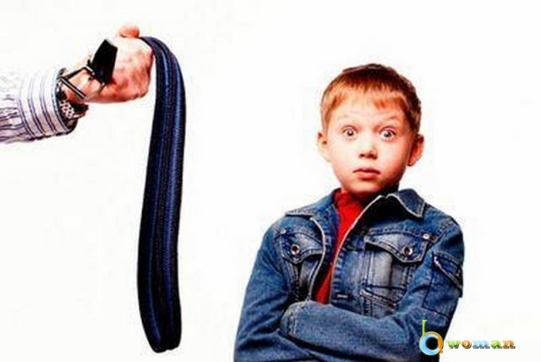
Под родительскими установками понимается система или совокупность, родительского эмоционального отношения к ребенку, восприятие ребенка родителем и способов поведения с ним.
Не только грубые нарушения родительского поведения сказываются на ходе психического развития ребенка. Разные стили ухода и обращения с ребенком, начиная с первых дней его жизни формируют особенности его психики и поведения.

Slide 4
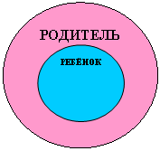
Авторитарный стиль
— стратегия педагогического воздействия, основанная на безусловном подчинении воспитанника власти воспитателя.
Отношения холодные. Отдают приказания и ждут, что они будут в точности выполнены.
Закрыты для постоянного общения с детьми; устанавливают жесткие требования и правила, не допускают их обсуждения; позволяют детям лишь в незначительной степени быть независимыми от них.
Ребенок «внутри», родитель подавляет ребенка, контролирует всю его жизнь.

Slide 5
Противники авторитарного стиля указывают,
что он приводит к формированию у воспитанника пассивной личностной позиции, конформизма, бездумной зависимости от навязанного авторитета.
Ребенок, с малых лет приученный только подчиняться, утрачивает творческое начало, стремится уходить от ответственных решений; ему недостает инициативы и самостоятельности. В то же время формируется скрытая, бессознательная жажда власти.
Обретя в зрелом возрасте достаточно высокий статус, такой человек как бы мстит окружающим за перенесенное в детстве унижение, прибегая в свою очередь к жестким методам руководства подчиненными и воспитания собственных детей.

Slide 6
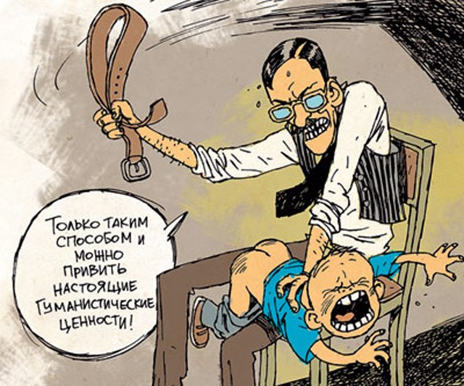

Slide 7
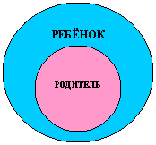
Либеральный стиль
Слабо или совсем не регламентируют поведение ребенка; безусловная родительская любовь. Отношения теплые. Открыты для общения с детьми, однако доминирующее направление коммуникации — от ребенка к родителям; детям предоставлен избыток свободы при незначительном руководстве родителей; родители не устанавливают каких-либо ограничений; дети буквально садятся на шею родителям.
Вся жизнь родителя подчинена нуждам и потребностям ребенка, его прихотям, своей жизни родитель не имеет.

Slide 8
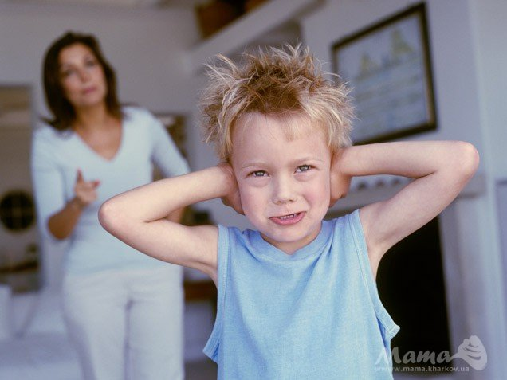
Родители─ либералы сознательно ставят себя на один уровень с детьми. Ребёнку предоставлена абсолютная свобода: ему следует всё постичь самому, без посторонней помощи, основываясь только на собственном опыте. Практически никаких ограничений на поведение детей не устанавливается. Реальную поддержку и помощь родители почти не оказывают. Но и больших успехов в жизни от своих детей либеральные родители не ожидают.
Став взрослыми, эти дети избегают брать на себя ответственность, а поведение их часто носит импульсивный характер.

Slide 9
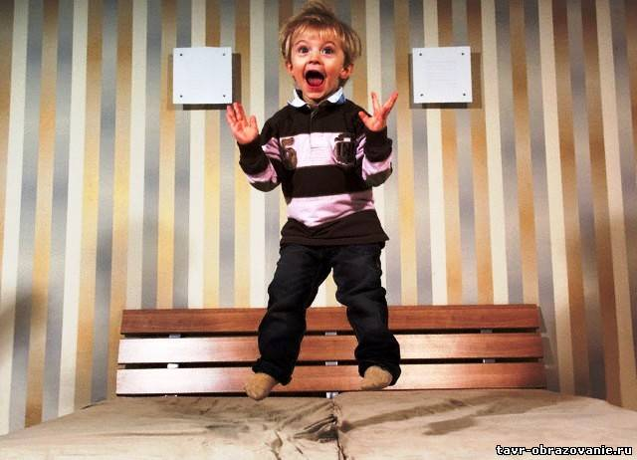
Дети из либеральных семей
часто бывают несчастны в личной жизни, чаще других сталкиваются с различными психологическими проблемами: депрессиями и разными фобиями.
Среди детей наблюдается повышенная склонность к насильственным действиям, их легко втянуть в антиобщественные деяния.
Исследования показали, что прослеживается прямая связь между либеральным воспитанием и преступлениями среди несовершеннолетних, употреблением наркотиков и алкоголя, ранней половой жизнью.

Slide 10
Демократический стиль
Родители признают и поощряют растущую автономию своих детей. Отношения теплые.
Открыты для общения и обсуждения с детьми установленных правил поведения; допускают изменения своих требований в разумных пределах.
Миры взрослого пересекаются, но перекрывают друг друга. Ребенок и взрослый имеют общие интересы, цели, но и свои личные потребности; они равны, уважают друг друга.
Демократические родители устанавливают приемлемые границы и стандарты поведения для своих детей.
Для этого стиля воспитания характерно взаимопонимание между родителями и детьми и взаимное сотрудничество.

Slide 11
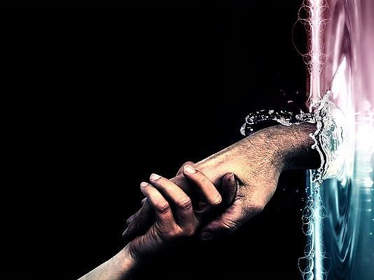
Такие дети менее подвержены негативному влиянию со стороны сверстников и более успешно строят свои взаимоотношения с ними . Так как авторитетный стиль воспитания обеспечивает баланс между контролем и независимостью, то его результатом являются компетентные, ответственные, независимые и уверенные в себе дети .
У таких детей вероятность развития высокой самооценки, веры в себя и самоуважения, существенно выше, они менее агрессивны и обычно добиваются большего успеха в жизни.
Эти дети более уверены и ответственны, поэтому вероятность злоупотребления ими наркотиками или алкоголем значительно меньше, как и возможность быть вовлеченными в преступную деятельность .
У них также отмечается меньше фобий, депрессий и проявления агрессивности .

